Slide 1
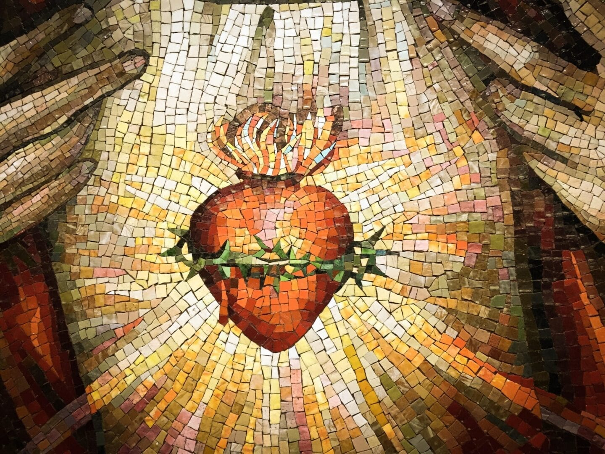
6º DOMINGO DO TEMPO PASCAL

Slide 2
FINAL
ANUNCIAI COM GRITOS DE ALEGRIA,
PROCLAMAI AOS CONFINS DE TODA TERRA:
O SENHOR NOS LIBERTOU, ALELUIA.
O SENHOR NOS LIBERTOU, ALELUIA!

Slide 3
FINAL
1. A ESCURIDÃO PASSOU... A LUZ DO SOL SURGIU.
O CRISTO, NOSSO IRMÃO, SEU POVO REDIMIU!

Slide 5
ATO PENITENCIAL
SENHOR, QUE SOIS O ETERNO SACERDOTE
DA NOVA ALIANÇA,
TENDE PIEDADE DE NÓS.
SENHOR TENDE PIEDADE DE NÓS

Slide 6
ATO PENITENCIAL
CRISTO, QUE NOS EDIFICAIS COMO PEDRAS VIVAS
NO TEMPLO SANTO DE DEUS,
TENDE PIEDADE DE NÓS.
CRISTO, TENDE PIEDADE DE NÓS

Slide 7
ATO PENITENCIAL
SENHOR, QUE NOS TORNAIS CONCIDADÃOS DOS SANTOS
NO REINO DOS CÉUS,
TENDE PIEDADE DE NÓS.
SENHOR, TENDE PIEDADE DE NÓS

Slide 9
HINO DE LOUVOR
GLÓRIA, GLÓRIA, GLÓRIA A DEUS! GLÓRIA A DEUS NAS ALTURAS! (2X)
E PAZ NA TERRA AOS HOMENS POR ELE AMADOS
SENHOR DEUS, REI DOS CÉUS, DEUS PAI TODO PODEROSO

Slide 10
HINO DE LOUVOR
NÓS VOS LOUVAMOS, NÓS VOS BENDIZEMOS
NÓS VOS ADORAMOS, NÓS VOS GLORIFICAMOS
NÓS VOS DAMOS GRAÇAS, POR VOSSA IMENSA GLÓRIA.

Slide 11
HINO DE LOUVOR
GLÓRIA, GLÓRIA, GLÓRIA A DEUS! GLÓRIA A DEUS NAS ALTURAS! (2X)
SENHOR JESUS CRISTO, FILHO UNIGÊNITO,
SENHOR DEUS, CORDEIRO DE DEUS, FILHO DE DEUS PAI

Slide 12
HINO DE LOUVOR
VÓS QUE TIRAIS O PECADO DO MUNDO, TENDE PIEDADE DE NÓS
VÓS QUE TIRAIS O PECADO DO MUNDO, ACOLHEI A NOSSA SÚPLICA

Slide 13
HINO DE LOUVOR
VÓS QUE ESTAIS À DIREITA DO PAI,
TENDE PIEDADE DE NÓS
GLÓRIA, GLÓRIA, GLÓRIA A DEUS! GLÓRIA A DEUS NAS ALTURAS! (2X)
SÓ VÓS SOIS SANTO, SÓ VÓS O SENHOR

Slide 14
HINO DE LOUVOR
SÓ VÓS O ALTÍSSIMO, JESUS CRISTO,
COM O ESPÍRITO SANTO NA GLÓRIA DE DEUS PAI.
GLÓRIA, GLÓRIA, GLÓRIA A DEUS! GLÓRIA A DEUS NAS ALTURAS! (2X)
AMÉM! AMÉM!

Slide 16
SALMO RESPONSORIAL
O SENHOR FEZ CONHECER A SALVAÇÃO E REVELOU SUA JUSTIÇA ÀS NAÇÕES

Slide 18
ACLAMAÇÃO
ALELUIA, ALELUIA, ALELUIA, ALELUIA
QUEM ME AMA REALMENTE GUARDARÁ MINHA PALAVRA, E MEU PAI O AMARÁ, E A ELE NÓS VIREMOS.
ALELUIA, ALELUIA, ALELUIA, ALELUIA

Slide 20
CANTO DAS OFERENDAS
ANSIOSO, DESDE A AURORA VOS BUSCO PARA VER VOSSO PODER, Ó SENHOR DEUS.:/ ALELUIA.
1. A MINH’ALMA TEM SEDE DE VÓS,
MINHA CARNE TAMBÉM VOS DESEJA.

Slide 21
CANTO DAS OFERENDAS
ANSIOSO, DESDE A AURORA VOS BUSCO PARA VER VOSSO PODER, Ó SENHOR DEUS.:/ ALELUIA.
2. VENHO, ASSIM, CONTEMPLAR-VOS NO TEMPLO,
PARA VER VOSSA GLÓRIA E PODER.

Slide 22
CANTO DAS OFERENDAS
ANSIOSO, DESDE A AURORA VOS BUSCO PARA VER VOSSO PODER, Ó SENHOR DEUS.:/ ALELUIA.
3. VOSSO AMOR VALE MAIS DO QUE A VIDA:
E POR ISSO MEUS LÁBIOS VOS LOUVAM.

Slide 24
SANTO
SANTO, SANTO, SANTO
SENHOR DEUS DO UNIVERSO
O CÉU E A TERRA PROCLAMAM,
PROCLAMAM A VOSSA GLÓRIA
HOSANA NAS ALTURAS!

Slide 25
SANTO
BENDITO O QUE VEM
EM NOME DO SENHOR
HOSANA NAS ALTURAS! (2x)

Slide 27
COMUNHÃO
PROVA DE AMOR MAIOR NÃO HÁ
QUE DOAR A VIDA PELO IRMÃO! (BIS)
1. EIS QUE EU VOS DOU
UM NOVO MANDAMENTO:
AMAI-VOS UNS AOS OUTROS
COMO EU VOS TENHO AMADO

Slide 28
COMUNHÃO
PROVA DE AMOR MAIOR NÃO HÁ
QUE DOAR A VIDA PELO IRMÃO! (BIS)
2. VÓS SEREIS OS MEUS AMIGOS
SE SEGUIRDES MEU PRECEITO:
AMAI-VOS UNS AOS OUTROS
COMO EU VOS TENHO AMADO

Slide 29
COMUNHÃO
PROVA DE AMOR MAIOR NÃO HÁ
QUE DOAR A VIDA PELO IRMÃO! (BIS)
3. PERMANECEI EM MEU AMOR
E SEGUI MEU MANDAMENTO:
AMAI-VOS UNS AOS OUTROS
COMO EU VOS TENHO AMADO

Slide 31
PÓS-COMUNHÃO
ALMA DE CRISTO, SANTIFICAI-ME
CORPO DE CRISTO, SALVAI-ME
SANGUE DE CRISTO, INEBRIAI-ME
ÁGUA DO LADO DE CRISTO, LAVAI-ME

Slide 32
PÓS-COMUNHÃO
PAIXÃO DE CRISTO, CONFORTAI-ME
Ó BOM JESUS, OUVI-ME
DENTRO DE VOSSAS CHAGAS, ESCONDEI-ME.

Slide 33
PÓS-COMUNHÃO
NÃO PERMITAIS QUE EU ME SEPARE DE VÓS
DO ESPÍRITO MALIGNO DEFENDEI-ME
NA HORA DA MORTE
CHAMAI-ME

Slide 34
PÓS-COMUNHÃO
E MANDAI-ME IR PARA VÓS
PARA QUE COM VOSSOS SANTOS VOS LOUVE
POR TODOS OS SÉCULOS DOS SÉCULOS, AMÉM

Slide 36
FINAL
POR SUA MORTE, A MORTE VIU O FIM
DO SANGUE DERRAMADO A VIDA RENASCEU
SEU PÉ FERIDO NOVA ESTRADA ABRIU
E NESTE HOMEM, O HOMEM ENFIM SE DESCOBRIU

Slide 37
FINAL
MEU CORAÇÃO ME DIZ: O AMOR ME AMOU
E SE ENTREGOU POR MIM, JESUS RESSUSCITOU!
PASSOU A ESCURIDÃO, O SOL NASCEU
A VIDA TRIUNFOU, JESUS RESSUSCITOU!

